Slide 1

PENGURUSAN SUMBER MANUSIA
VER 1.0
Presenter :
Venue : KERIS SAKTI
Date : 19 & 20 Disember 2018
Notes:
Font Type: Open Sans
Font Size: Proposal Title (60), Proposal Details (40)
Business unit & Client logo: Small size

Slide 2
The Proposal
—
*PENGURUSAN SUMBER MANUSIA
VER 1.0
APA ITU SISTEM PENGGAJIAN
PENGENALAN
APA ITU GAJI?
JENIS-JENIS POTONGAN DALAM PENGGAJIAN
JENIS-JENIS TUNTUTAN DAN ELAUN
PROSEDUR TUNTUTAN DAN ELAUN
PROSES PENYEDIAAN GAJI
CONTOH JADUAL GAJI BERKALA
Notes:
Font Type: Open Sans & Open Sans Light
Font Size: The Proposal (60), Content (36)
Proposal Title’s Example (at the right-top of the red box) : Audit Proposal (For Audit Dept.) or GST Proposal (For GST Dept.)

Slide 3
1.0 PENGENALAN
Sistem penggajian merujuk kepada satu sistem yang
menguruskan data gaji pekerja dalam suatu rekod.
Menyenaraikan nama-nama pekerja dan amaun
gaji mengikut pengstrukturan syarikat.
Penyediaan rekod lengkap pekerja serta mematuhi
dasar yang ditetapkan oleh kerajaan melalui agensi
seperti Pejabat Buruh, Kumpulan Wang Simpanan
Pekerja (KWSP) dan Pertubuhan Keselamatan Sosial
(PERKESO)
JENIS GAJI/PENDAPATAN
GAJI POKOK
IMBUHAN TETAP
BAYARAN BALIK
PERBELANJAAN
ELAUN/LAIN-LAIN BAYARAN
Notes:
Attention: Please don’t change any content here. Thank you very much ☺

Slide 4
1.0 PENGENALAN
Bayaran upah/ganjaran gaji yang dibayar kepada pekerja
APA ITU GAJI?
Mengikut kepada kadar pengstrukturan gaji
Gaji bersih ialah gaji kasar setelah ditolak segala potongan seperti caruman KWSP, caruman PERKESO, bayaran pinjaman dan lain-lain potongan.
Notes:
Attention: Please don’t change any content here. Thank you very much ☺

Slide 5
APA ITU SLIP GAJI?
Slip gaji merupakan salinan cetakan yang diterima oleh pekerja dari majikan.
Merupakan penyata yang menunjukkan jumlah kasar serta jumlah potongan gaji pekerja.
Maklumat gaji merangkumi:-
  Menunjukkan maklumat gaji pokok, elaun, imbuhan, bantuan sara hidup (COLA)
  Bahagian potongan, iaitu yang melibatkan caruman KWSP, PERKESO, PCB, PTPTN, potongan
  pinjaman peribadi, potongan kelab sukan,
  Gaji bersih, yang merujuk kepada gaji sebenar yang diterima oleh pekerja setelah penolakan.
  Jumlah cuti tahunan beserta baki
  Jumah elaun perubatan beserta baki
  Jumlah cuti sakit beserta baki
Notes:
Attention: Please don’t change any content here. Thank you very much ☺

Slide 6
JENIS – JENIS POTONGAN DALAM PENGGAJIAN
Gaji seseorang pekerja akan dikenakan beberapa potongan yang terdiri daripada potongan WAJIB
atau potongan SUKARELA.
BIL | JENIS POTONGAN | PENERANGAN
1 | KWSP | Kumpulan Wang Simpanan Pekerja, caruman kepada KWSP merupakan potongan yang diwajibkan oleh kerajaan bagi pekerja swasta mahupun sektor awam yang memilih skim KWSP.
2 | PERKESO/SOCSO | Mengikut Akta Keselamatan Sosial Pekerja 1969, semua majikan yang mempunyai seorang atau lebih pekerja diwajibkan mendaftar pekerjanya dengan PERKESO. Perlindungan ini hanya untuk pekerja waganegara Malaysia atau pemastautin tetap sahaja.
3 | POTONGAN CUKAI BERJADUAL (PCB) | Potongan cukai pendapatan daripada gaji bulanan semasa pekerja. Potongan ini bertujuan mengurangkan beban pekerja untuk membayar cukai sekaligus apabila cukai dikira. Majikan perlu membuat potongan secara berjadual yang dikeluarkan oleh Lembaga Hasil Dalam Negeri (LHDN).
4 | POTONGAN LAIN | Potongan-potongan lain daripada gaji kasar seperti bayaran Zakat, bayaran duit kelab sukan, bayaran pinjaman pelajaran (PTPTN, MARA) dan sebagainya.
Notes:
Attention: Please don’t change any content here. Thank you very much ☺

Slide 7
PENDAFTARAN MAJIKAN - KWSP
PENDAFTARAN MAJIKAN
MENDAFTARKAN PEKERJA SEBAGAI AHLI KWSP
MENYIMPAN BUKU/DAFTAR UPAH
MENYEDIAKAN PENYATA UPAH
PERTUKARAN BUTIR-BUTIR MAJIKAN
Notes:
Attention: Please don’t change any content here. Thank you very much ☺

Slide 8
PENDAFTARAN MAJIKAN - KWSP
Majikan PERLU mendaftar dengan KWSP dalam tempoh 7 hari daripada tarikh majikan mula bertanggungjawab mencarum,
iaitu sebaik sahaja seseorang pekerja diambil bekerja.
Perlu melengkapkan Borang KWSP 1 dan penyerahan beserta borang pendaftaran yang dikeluarkan oleh pihak berkuasa seperti
Borang 49 yang dikeluarkan oleh Suruhanjaya Syarikat Malaysia (SSM).
Sebaik mendaftar, majikan akan medapat:
  Nombor Rujukan Majikan – Nombor ini perlu digunakan di dalam semua urusan dengan KWSP.
  Dokumen-dokumen berikut:-
BORANG A (KWSP 6)
Untuk pembayaran caruman bulanan
BORANG KWSP 3
Untuk pendaftaran pekerja sebagai Ahli
BORANG KWSP 4
Borang Penamaan
SIJIL PENDAFTARAN SYARIKAT
Sijil ini perlu dipamerkan di premis majikan
Notes:
Attention: Please don’t change any content here. Thank you very much ☺

Slide 9
BAYARAN CARUMAN KWSP
Majikan hendaklah membayar caruman pekerja mengikur kadar yang ditetapkan dalam Jadual Ketiga Akta KWSP 1991.
Bayaran dalam tempoh yang ditetapkan iaitu pada atau sebelum 15 haribulan bulan berikutnya
Sebagai contoh, untuk gaji bulan Januari 2018, bulan caruman adalah Februari 2018 dan hendaklah dibayar sebelum
atau pada 15 Februari.
SUMBANGAN MAJIKAN | PERATUS (%)
Semua Kakitangan | 13%
Lebih daripada 5 tahun dalam perkhidmatan | 14%
Lebih daripada 10 tahun dalam perkhidmatan | 15%
Notes:
Attention: Please don’t change any content here. Thank you very much ☺

Slide 10
KESALAHAN DAN PENALTI
Berikut adalah kesalahan dan penalty di bawah Akta KWSP 1991 dan Peratudan Dan Kaedah KWSP 1991:
SEKSYEN | KESALAHAN | PENALTI
41(1) | Majikan yang gagal mendaftar dengan Lembaga dalam tempoh 7 hari dari Tarikh majikan wajib mencarum. | Penjara tidak melebihi 3 tahun atau dedenda tidak melebihi RM10,000 atau kedua-duanya.
41(3) | Majikan yang gagal memberitahu Lembaga dalam tempoh 30 hari dari tarikh ia berhenti bertanggung mencarum | Penjara tidak melebihi 6 bulan atau denda tidak melebihi RM2,000 atau kedua-duanya
42(1) | Majikan yang gagal menyediakan dan memberikan penyata upah kepada setiap org pekerjanya | Penjara tidak melebihi 6 bulan atau denda tidak melebihi RM2,000 atau kedua-duanya.
43(2) | Mana-mana majikan yang gagal membayar caruman kepada Lembaga KWSP bagi pihak mana-mana pekerja. Bayaran caruman hendaklah dibayar pada atau sebelum 15 haribulan berkenaan. | Penjara tidak melebihi 3 tahun atau denda tidak melebihi RM10,000 atau kedua-duanya.
47(1) | Mana-mana majikan memotong atau cuba memotong daripada upah atau saran mana-mana pekerja keseluruhan atau mana-mana bahagian daripada caruman majikan | Penjara tidak melebihi 6 tahun atau denda tidak melebihi RM2,000 atau kedua-duanya.
Notes:
Attention: Please don’t change any content here. Thank you very much ☺

Slide 11
KESALAHAN DAN PENALTI
Berikut adalah kesalahan dan penalty di bawah Akta KWSP 1991 dan Peratudan Dan Kaedah KWSP 1991:
SEKSYEN | KESALAHAN | PENALTI
48(3) | Mana-mana majikan yang memotong caruman pekerja daripada upah pekerja dan gagal membayar jumlah wang yang dipotong itu atau mana-mana bahagiannya kepada KWSP. | Penjara tidak melebihi 6 tahun atau denda tidak melebihi RM20,000 atau kedua-duanya.
59(a) | Mana-mana orang yang membuat secara lisan atau bertulis apa-apa pengisytiharaan, penyata, sijil atau dokumen yang TIDAK BENAR atau TIDAK BETUL. | Penjara tidak melebihi 3 tahun atau denda tidak melebihi RM10,000 atau kedua-duanya.
Notes:
Attention: Please don’t change any content here. Thank you very much ☺

Slide 12
PENDAFTARAN AKAUN PERKESO – PANDUAN MAJIKAN
PERKESO atau Pertubuhan Keselamatan Sosial, adalah sebuah agensi kerajaan Malaysia yang ditubuhkan untuk
menyediakan pekerja di sektor swasta dengan perlindungan keselamatan sosial, selaras dengan Akta Keselamatan Sosial Pekerja
1969.
Pengumpulan sumbangan daripada majikan dan pekerja
Pendaftaran kedua-dua majikan dan pekerja
Penyediaan faedah pemulihan fizikal dan vokasional
Promosi kesedaran mengenai keselamatan pekerjaan dan kesihatan
Bayaran faedah kepada pekerja dan/atau tanggungan mereka apabila kemalangan berlaku
TANGGUNGJAWAB UTAMA
PERKESO
Notes:
Attention: Please don’t change any content here. Thank you very much ☺

Slide 13
CARA MENDAFTAR UNTUK PERKESO
MAJIKAN DAN PEKERJA BOLEH MENDAFTAR MELALUI BORANG 1 DAN BORANG 2.
PENDAFTARAN BOLEH DILAKUKAN MELALUI KAUNTER PERKESO ATAU IDENTITI KORPORAT MALAYSIA (My CoID).
MAJIKAN BERTANGGUNGJAWAB UNTUK MENYIMPAN DATA SECARA ELEKTRONIK ATAU MANUAL
SEMUA MAJIKAN MALAYSIA DIKEHENDAKI MENDAFTARKAN PEKERJA UNTUK PERKESO TIDAK LEWAT DARIPADA 30 HARI SEBAIK SAHAJA MEREKA MUKA BEKERJA
Notes:
Attention: Please don’t change any content here. Thank you very much ☺

Slide 14
CARUMAN PERKESO
Majikan perlu membayar caruman bulanan bagi setiap pekerja yang layak mengikut kadar yang telah ditetapkan.
CARUMAN JENIS PERTAMA
Untuk pekerja yang berumur kurang daripada 60 tahun, caruman harus dibayar oleh majikan dan pekerja untuk SKIM Bencana Pekerjaan dan Skim Keilatan.
CARUMAN JENIS KEDUA
Kadar caruman di bawah jenis ini adalah daripada syer majikan sahaja iaitu sebanyak 1.25% daripada gaji bulanan pekerja.
Kadar caruman terdiri daripada 1.75% syer majikan dan 0.5% syer pekerja daripada gaji bulanan.
Semua pekerja yang telah mencapai umur 60 tahun perlu dicarumkan di bawah jenis kedua bagi perlindungan Skim Bencana Pekerjaan sahaja.
Notes:
Attention: Please don’t change any content here. Thank you very much ☺

Slide 15
CARUMAN PERKESO
SKIM BENCANA PEKERJAAN
Adalah perlindungan yang disebabkan kemalangan atau suatu penyakit yang terhad masa seseorang pekerja itu untuk menjalankan pekerjaan mereka.
SKIM KEILATAN
Apabila seseorang pekerja itu mengalami sejenis keuzuran yang berkekalan.
Notes:
Attention: Please don’t change any content here. Thank you very much ☺

Slide 16
CARUMAN PERKESO
Majikan perlu membayar caruman bulanan bagi setiap pekerja yang layak mengikut kadar yang telah ditetapkan.
KADAR CARUMAN
GAJI BULANAN |  | Jenis Pertama (Skim Bencana Pekerjaan dan Skim Keilatan) |  |  | Jenis Kedua (Skim Bencana Pekerjaan)
 |  | Syer Majikan | Syer Pekerja | Jumlah Caruman | Jumlah Caruman Oleh Majikan Sahaja
1 | Apabila gaji melebihi RM900 tetapi tidak melebihi RM1,000. | RM16.65 | RM4.75 | RM21.40 | RM11.90
2 | Apabila gaji melebihi RM1,700 tetapi tidak melebihi RM1,800. | RM30.65 | RM8.75 | Rm39.40 | RM21.90
3 | Apabila gaji melebihi RM2,000 tetapi tidak melebihi RM2,100. | RM35.85 | RM10.25 | RM46.10 | RM25.60
4 | Apabila gaji melebihi RM3,000 tetapi tidak melebihi RM3,100. | RM53.35 | RM15.25 | RM68.60 | RM38.10
5 | Apabila gaji melebihi RM4,000 | RM69.05 | RM19.75 | RM88.80 | RM49.40
www.perkeso.gov.my

Slide 17
PEMBAYARAN CARUMAN PERKESO
Majikan boleh membuat pembayaran caruman melalui:-
  Perbankan Internet
  Kaunter Agen Pemungut
  Kaunter Pejabat PERKESO
TEMPOH PEMBAYARAN CARUMAN
Caruman hendaklah dibayar tidak lewat daripada 15 haribulan bagi caruman bulan sebelumnya. (contoh; caruman bulan Julai 2017 hendaklah dibayar tidak lewat daripada 15 Ogos 2017).
FAEDAH CARUMAN LEWAT BAYAR
Faedah caruman lewat bayar akan dikenakan pada kadar 6% setahun bagi tiap-tiap satu hari caruman yang tidak dibayar dalam tempoh yang ditetapkan.

Slide 18
JENIS-JENIS KESALAHAN DAN KADAR KOMPAUN
Bil | Peruntukan Perundangan | Jenis Kesalahan | Kriteria Kesalahan | Amaun Kompaun
1 | Seksyen 4 | Lewat Daftar Perusahaan | Tempoh Kelewatan Mendaftar;
 |  |  | Melebihi 30 hari TETAPI kurang dari 1 tahun | RM500
 |  |  | Melebihi 1 tahun TETAPI kurang dari 2 tahun | RM1500
 |  |  | Melebihi 1 tahun TETAPI kurang dari 5 tahun | RM2000
 |  |  | Melebihi 5 tahun | RM4000
2 | Seksyen 5 | Lewat Daftar Pekerja | Tempoh Kelewatan Mendaftar;
 |  |  | Melebihi 30 hari TETAPI kurang dari 1 tahun | RM500
 |  |  | Melebihi 1 tahun TETAPI kurang dari 2 tahun | RM1500
 |  |  | Melebihi 1 tahun TETAPI kurang dari 5 tahun | RM2000
 |  |  | Melebihi 5 tahun | RM4000
3 | Peraturan 34(1) dan (2) | Gagal menyediakan/menyimpan daftar pekerja | Gagal Menyediakan/Menyimpan Daftar Pekerja
 |  |  | Dalam tempoh 7 tahun kebelakangan pada pemeriksaan pertama | RM300
 |  |  | Dalam tempoh 7 tahun kebelakangan pada pemeriksaan kedua dan seterusnya | RM600

Slide 19
JENIS-JENIS KESALAHAN DAN KADAR KOMPAUN
Bil | Peruntukan Perundangan | Jenis Kesalahan | Kriteria Kesalahan | Amaun Kompaun
4 | Peraturan 71(1) dan (2) | Lewat melaporkan kemalangan dalam tempoh yang ditetapkan | Kes Kematian: Tempoh Kelewatan Melapor:
 |  |  | Melebihi 2 bulan TETAPI kurang dari 1 tahun | RM1000
 |  |  | Melebihi 1 Tahun | RM1500
 |  |  | Kecederaan bencana kerja di tempat kerja:
 |  |  | Melebihi 2 bulan TETAPI kurang dari 1 tahun | RM1000
 |  |  | Melebihi 1 tahun | RM1500
 |  |  | Kecederaan kemalangan semasa perjalanan:
 |  |  | Melebihi 3 bulan TETAPI kurang dari 1 tahun | RM1000
 |  |  | Melebihi 1 tahun | RM1500
5 | Peraturan 44A | Gagal menyediakan jadual caruman | Gagal menyediakan dan mengemukakan Jadual Caruman untuk pekerja:
 |  |  | Dalam tempoh 7 tahun kebelakangan pada pemeriksaan yang pertama | RM300
 |  |  | Dalam tempoh 7 tahun pada pemeriksaa yang kedua dan seterusnya | RM600

Slide 20
JENIS-JENIS KESALAHAN DAN KADAR KOMPAUN
Bil | Peruntukan Perundangan | Jenis Kesalahan
1 | Seksyen 4 | Gagal atau lewat mendaftar perusahaan
2 | Seksyen 5 dan Peraturan 12(1) | Gagal atau lewat mendaftar pekerja yang layak
3 | Seksyen 6(1) & (8) dan Peraturan 32 | Gagal atau lewat membayar caruman
4 | Seksyen 14(A) & Peraturan 33 | Gagal membayar Faedah Caruman Lewat Bayar
5 | Peraturan 71(1) & (2) | Majikan gagal atau lewat lapor kemalangan
6 | Seksyen 93(A) | Memberi, membuat atau mengemukakan dokumen atau maklumat palsu
7 | Seksyen 110(1) | Gagal mematuhi saman jabatan
Di bawah Akta Keselamatan Sosial Pekerja, 1969, majikan atau pekerja yang didapati bersalah atas kesalahan-kesalahan berikut boleh dikenakan denda tidak lebih daripada RM10,000 atau 2 tahun penjara atau kedua-duanya sekali.

Slide 21
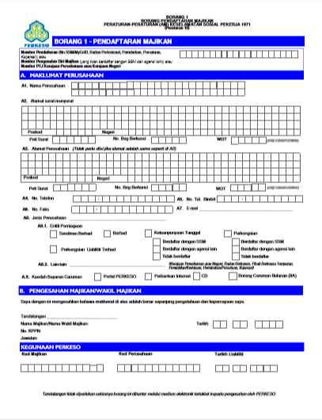
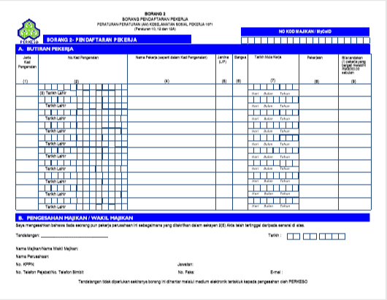
CONTOH BORANG-BORANG
Contoh Borang 1
Pendaftaran Majikan
Contoh Borang2
Pendaftaran Pekerja

Slide 22
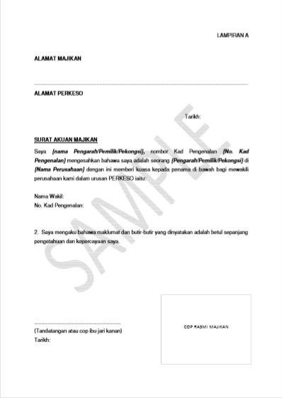
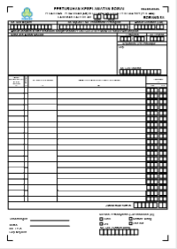
CONTOH BORANG-BORANG
Contoh Surat
Akuan Majikan
Contoh Borang Caruman Gaji Bulanan
(Borang 8A)

Slide 23
JENIS – JENIS TUNTUTAN DAN ELAUN
JENIS TUNTUTAN DAN ELAUN
TUNTUTAN PERJALANAN (KERETA/MOTOR)
KERJA LEBIH MASA
ELAUN MAKAN
TUNTUTAN “PEAK SEASON”
ELAUN KHAS
(“TANGGUNG KERJA”
ELAUN TELEFON
Notes:
Attention: Please don’t change any content here. Thank you very much ☺

Slide 24
JENIS – JENIS TUNTUTAN DAN ELAUN
TUNTUTAN ELAUN PERJALANAN
  Semua kakitangan dibenarkan untuk menggunakan kenderaan sendiri bagi tujuan kerja rasmi syarikat.
  Baki kakitangan yang menggunakan pengangkutan awam seperti teksi, lrt, mrt dan sebagainya boleh membuat tuntutan
  untuk bayaran tambang yang di kenakan.
  Pihak syarikat berhak untuk menerima dan menolak sebarang tuntutan mengikut kepada terma dan syarat yang ditetapkan.
JENIS KENDERAAN | KADAR TUNTUTAN
KERETA/MOTOKAR | RM 0.60 setiap km untuk 500 km pertama RM 0.55per km untuk 150 km seterusnya RM 0.50 setiap km untuk 150 km seterusnya Baki selebihnya RM 0.25 setiap km
MOTOSIKAL | RM 0.30 setiap km
Notes:
Attention: Please don’t change any content here. Thank you very much ☺

Slide 25
JENIS – JENIS TUNTUTAN DAN ELAUN
TUNTUTAN KERJA LEBIH MASA
  Semua kakitangan dibenarkan pada bila-bila masa yang diperlukan oleh syarikat untuk bekerja lebih masa berdasarkan
  keperluan kerja.
  Kakitangan perlu mendapatkan kelulusan dan pengesahan daripada Ketua Jabatan untuk tujuan tersebut.
  Pengiraan kerja lebih masa adalah bermula pada jam 6 petang.
  Contoh pengiraan adalah seperti berikut:-
KATEGORI | KADAR
Hari Bekerja (Isnin – Jumaat) | Gaji x 1.5 x jumlah kerja lebih masa (208jam)
Hari Sabtu & Ahad | Gaji x 2.0 x jumlah kerja lebih masa (208jam)
Hari Cuti Umum/Khas | Gaji x 3.0 x jumlah kerja lebih masa (208jam)
TUNTUTAN ELAUN MAKAN
  Semua kakitangan yang bekerja lebih masa berhak untuk mendapatkan elaun makan.
  Elaun adalah untuk kakitangan yang bekerja lebih masa sehingga jam 8 malam ke atas sahaja.
HARI | JUMLAH JAM (MIN) | KADAR
Hari Bekerja (Isnin – Jumaat) | 4 | RM5.00
Hari Sabtu & Ahad | 8 | RM10.00
Hari Cuti Umum/Khas | 8 | RM10.00
Notes:
Attention: Please don’t change any content here. Thank you very much ☺

Slide 26
JENIS – JENIS TUNTUTAN DAN ELAUN
TUNTUTAN KERJA LEBIH MASA
  Semua kakitangan dibenarkan pada bila-bila masa yang diperlukan oleh syarikat untuk bekerja lebih masa berdasarkan
  keperluan kerja.
  Kakitangan perlu mendapatkan kelulusan dan pengesahan daripada Ketua Jabatan untuk tujuan tersebut.
  Pengiraan kerja lebih masa adalah bermula pada jam 6 petang.
  Contoh pengiraan adalah seperti berikut:-
KATEGORI | KADAR
Hari Bekerja (Isnin – Jumaat) | Gaji x 1.5 x jumlah kerja lebih masa (208jam)
Hari Sabtu & Ahad | Gaji x 2.0 x jumlah kerja lebih masa (208jam)
Hari Cuti Umum/Khas | Gaji x 3.0 x jumlah kerja lebih masa (208jam)
TUNTUTAN ELAUN MAKAN
  Semua kakitangan yang bekerja lebih masa berhak untuk mendapatkan elaun makan.
  Elaun adalah untuk kakitangan yang bekerja lebih masa sehingga jam 8 malam ke atas sahaja.
HARI | JUMLAH JAM (MIN) | KADAR
Hari Bekerja (Isnin – Jumaat) | 4 | RM5.00
Hari Sabtu & Ahad | 8 | RM10.00
Hari Cuti Umum/Khas | 8 | RM10.00
Notes:
Attention: Please don’t change any content here. Thank you very much ☺

Slide 27
PROSEDUR TUNTUTAN DAN ELAUN
Semua tuntutan perlu di hantar ke HR pada atau selewat-lewatnya 7haribulan
Borang hendaklah beserta Salinan asal resit pembayaran yang sah bagi menyokong tuntutan tersebut
Gagal mengemukakan borang tuntutan dalam tempoh yang ditetapkan boleh menangguhkan pembayaran pada bulan berikutnya
Pembayaran tuntutan akan dibuat dua minggu dari tarikh penyerahan penutup; pada atau sebelum 15hb bulan.
Pihak pengurusan mempunyai hak untuk mempertimbangkan semula atau memotong tuntutan itu apabila dianggap perlu.
Notes:
Attention: Please don’t change any content here. Thank you very much ☺

Slide 28
PROSES PENYEDIAAN PENGGAJIAN
HR membuat semakan pekerja
Mengenalpasti jumlah elaun tetap/imbuhan
Mengenalpasti jumlah potongan tetap
Menyediakan surat/salinan penggajian ke Bank
Mendapatkan kelulusan dari jabatan kewangan
Mengemaskini jadual penggajian pekerja
HR menyediakan slip gaji pekerja
Slip gaji diserahkan kepada pekerja
Notes:
Attention: Please don’t change any content here. Thank you very much ☺

Slide 29
3.0 CONTOH JADUAL GAJI BERKALA
SALARY SCHEDULE FOR xxxxxxxxxxxxxxxxxxxxx
DEPARTMENT
NO | NAME | POSITION | BASIC | ALLOWANCE |  |  | GROSS | DEDUCTION |  |  | NETT PAY
 |  |  |  | FIXED ALWN | ALLOWANCE | OTHERS |  | PCB/ZAKAT | EPF 8% | SOCSO
MANAGEMENT
1 | STAFF A | Director | 15,000.00 |  |  | 100.00 | 15,100.00 | 2,231.70 | 1,200 | 19.75 | 13,880.25
2 | STAFF B | Manager | 13,000.00 | 100.00 |  |  | 13,100.00 | 1,595.70 | 1,560 | 19.75 | 11,520.25
MIDDLE MANAGEMENT
3 | STAFF C | Assistant Manager | 4,600.00 |  | 400.00 |  | 5,000.00 | 36.35 | 368 | 19.75 | 4,612.25
4 | STAFF D | Assistant Manager | 4,090.00 |  | 650.00 |  | 4,740.00 | 85.70 | 328 | 19.75 | 4,392.25
5 | STAFF E | Assistant Manager | 4,070.00 | 1,200.00 |  |  | 5,270.00 | 165.35 | 327 | 19.75 | 4,923.25
6 | STAFF F | Supervisor | 3,100.00 |  | 850.00 |  | 3,950.00 | 60.00 | 248 | 15.25 | 3,686.75
7 | STAFF G | Supervisor | 3,800.00 |  | 150.00 |  | 3,950.00 | 32.45 | 304 | 18.75 | 3,627.25
EXECUTIVE
8 | STAFF H | Senior Executive | 2,600.00 |  | 650.00 |  | 3,250.00 |  | 208 | 12.75 | 3,029.25
9 | STAFF I | Senior Executive | 2,400.00 |  | 600.00 |  | 3,000.00 |  | 192 | 11.75 | 2,796.25
10 | STAFF J | Senior Executive | 2,400.00 |  | 600.00 |  | 3,000.00 |  | 192 | 11.75 | 2,796.25
11 | STAFF K | Executive | 2,600.00 |  | 200.00 |  | 2,800.00 |  | 208 | 12.75 | 2,579.25
12 | STAFF L | Executive | 2,600.00 |  | 200.00 |  | 2,800.00 |  | 208 | 12.75 | 2,579.25
13 | STAFF M | Executive | 2,000.00 |  | 400.00 | 50.00 | 2,450.00 |  | 160 | 9.75 | 2,280.25
14 | STAFF O | Executive | 2,000.00 |  | 400.00 | 50.00 | 2,450.00 |  | 160 | 9.75 | 2,280.25
15 | STAFF P | Executive | 2,000.00 |  | 400.00 | 50.00 | 2,450.00 |  | 160 | 9.75 | 2,280.25
TOTAL |  |  | 66,260.00 | 1,300.00 | 5,500.00 | 250.00 | 73,310.00 | 4,207.25 | 5,823.00 | 223.75 | 67,263.25
Notes:
Attention: Please don’t change any content here. Thank you very much ☺

Slide 30
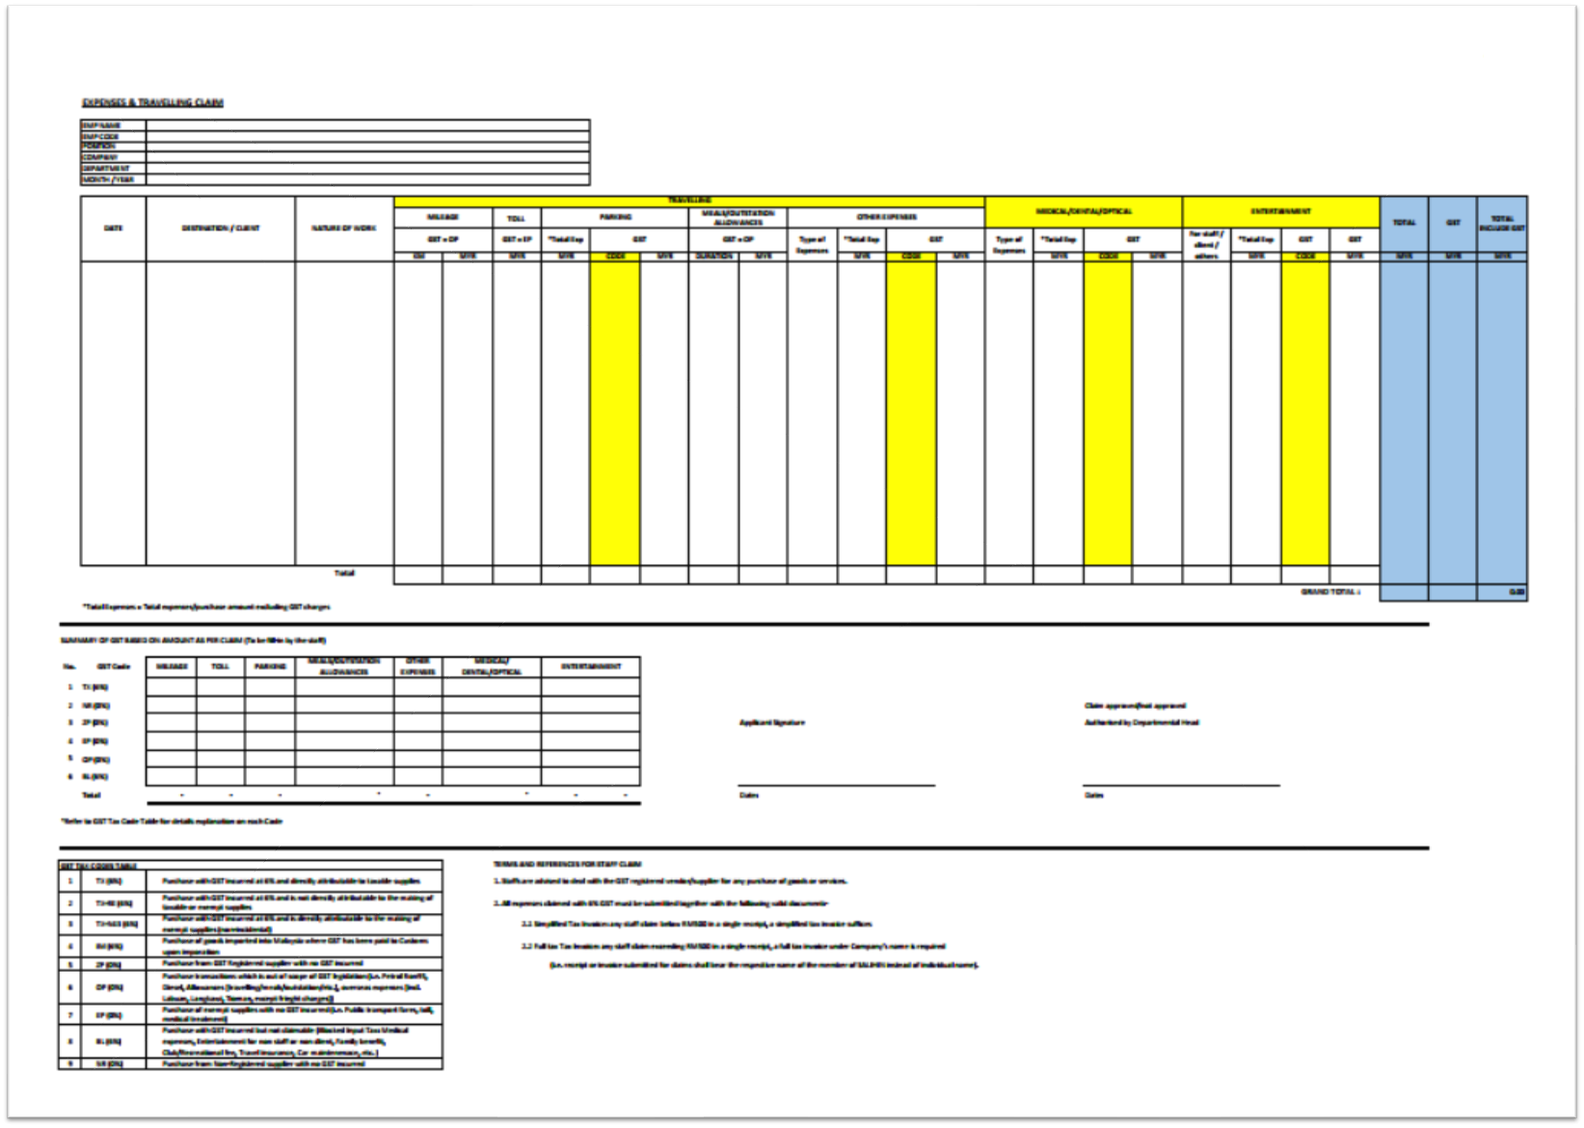
1.0 Contoh Borang Tuntutan Perjalanan
Notes:
Attention: Please don’t change any content here. Thank you very much ☺

Slide 31
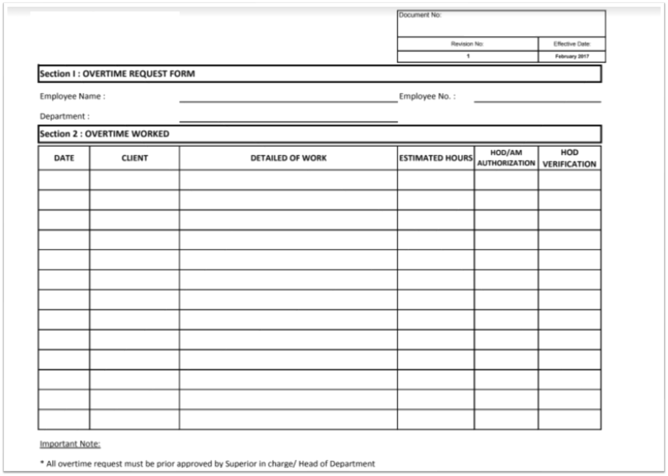
1.0 Contoh Borang Kelulusan Kerja Lebih Masa
Notes:
Attention: Please don’t change any content here. Thank you very much ☺

Slide 32
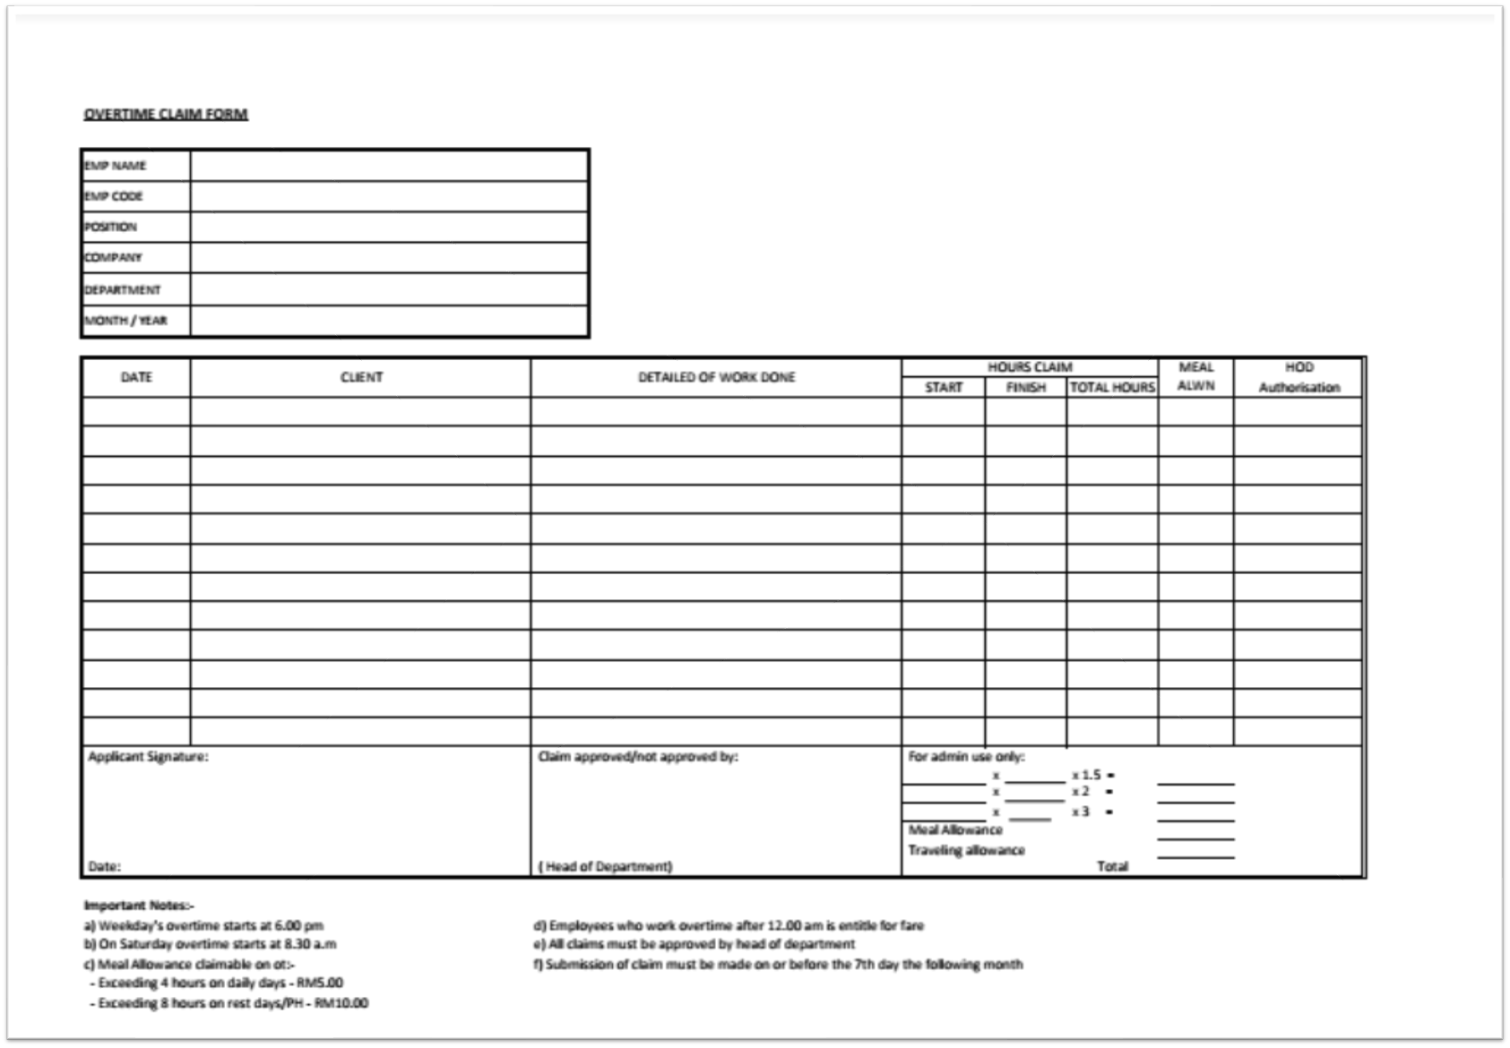
1.0 Contoh Borang Kelulusan Kerja Lebih Masa
Notes:
Attention: Please don’t change any content here. Thank you very much ☺

Slide 33
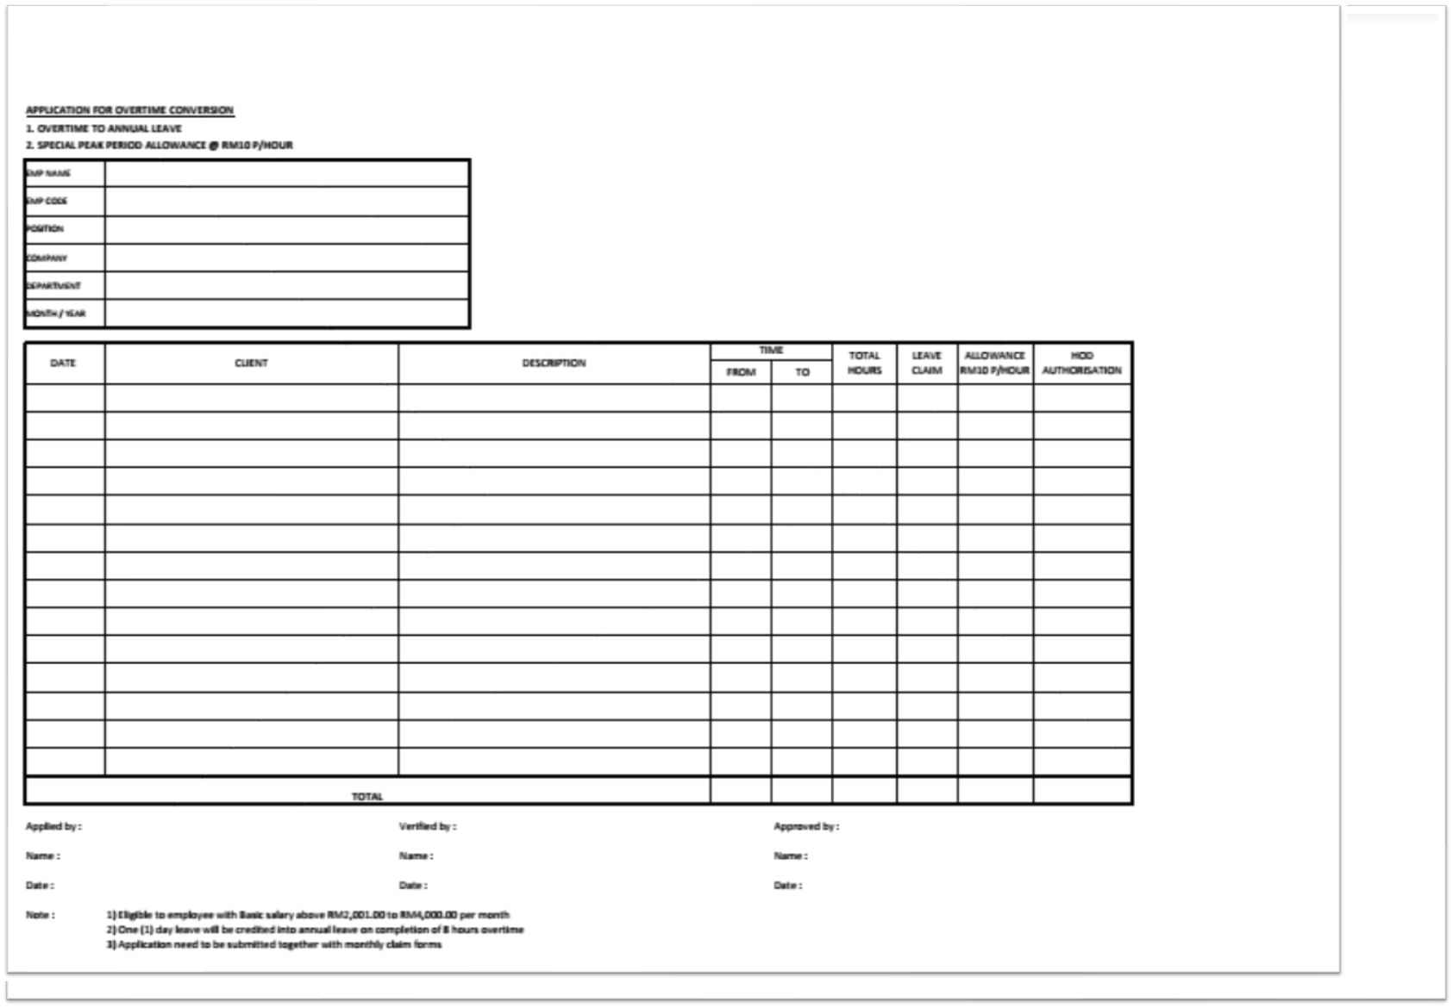
1.0 Contoh Borang Kelulusan Kerja Lebih Masa
Notes:
Attention: Please don’t change any content here. Thank you very much ☺

Slide 34
The Proposal
—
PENGURUSAN SUMBER MANUSIA
VER 1.0
CARA MEREKRUT PEKERJA
PENGENALAN
JENIS-JENIS PEKERJAAN
TEMPOH PERCUBAAN
Notes:
Font Type: Open Sans & Open Sans Light
Font Size: The Proposal (60), Content (36)
Proposal Title’s Example (at the right-top of the red box) : Audit Proposal (For Audit Dept.) or GST Proposal (For GST Dept.)

Slide 35
1.0 Merekrut Pekerja?
Individu yang anda ambil bekerja dan terikat di bawah suatu kontrak perkhidmatan adalah PEKERJA (EMPLOYEE).
Di Semenanjung Malaysia, pekerja yang ditakrifkan dalam Akta Kerja 1955, manakala di Sabah dan Sarawak, seorang pekerja ditakrifkan dalam Ordinan Buruh (Sabah Bab.67) dan Tenaga Kerja Sarawak Ordinan (Cap. 76).
Seorang pekerja di bawah Akta tersebut bermaksud:-
  Mana-mana individu yang berpendapatan antara RM1,500 dan RM5,000 sebulan di bawah suatu
  kontrak perkhidmatan dengan seorang majikan. Ianya termasuklah gaji, elaun atau faedah lain.
  Individu yang dibenarkan membuat aduan mengenai pekerjaan mereka ke Jabatan Buruh.
Notes:
Attention: Please don’t change any content here. Thank you very much ☺

Slide 36
JENIS-JENIS PEKERJAAN
SEPENUH MASA
1
Pekerja sepenuh masa bekerja setiap minggu tetap dan dijangka untuk bekerja seminggu penuh.
2
TETAP/KONTRAK
Bekerja mengikut kepada keperluan syarikat bagi projek-projek tertentu.
SEPARUH MASA
3
Bekerja secara berterusan tetap. Di bayar secara pro rata.
4
PELATIH INDUSTRI
Pelajar pelatih yang di ambil sebagai “Trainee” untuk melengkapkan syarat bagi penghabisan semester.
Notes:
Attention: Please don’t change any content here. Thank you very much ☺

Slide 37
JENIS-JENIS PEKERJAAN
Tempoh percubaan adalah suatu tempoh untuk memastikan pekerja baru adalah layak dan bersesuaian
dengan kerja yang ditawarkan.
Dalam tempoh tersebut, syarikat akan membuat penilaian kualiti dan prestasi pekerja tersebut.
Tempoh percubaan adalah antara 3 bulan sehingga 6 bulan.
Pekerja baru di rekrut
Sesi penerangan polisi syarikat oleh Jab. Sumber Manusia
Menerangkan skop kerja dan tempoh percubaan
Penilaian di buat oleh Ketua Jabatan
Mengisi borang penilaian dan diserahkan kepada Jab. Sumber Manusia
Keputusan kelulusan pengambilan sebagai Pekerja Baru
Notes:
Attention: Please don’t change any content here. Thank you very much ☺

Slide 38
1.0 Proses Merekrut Pekerja?
Ketua jabatan memohon untuk pencarian jawatan yang diperlukan
Mengenalpasti peringkat jawatan, kelayakan, gaji dan skop kerja
Mengiklankan jawatan kosong di platform yang berkaitan seperti JobStreet/Laman Sesawang (Website), etc
Saringan Temuduga. Peringkat temuduga bergantung kepada prosedur syarikat
Perlantikkan beserta surat tawaran kerja
(Mengikut kepada prosedur syarikat)
Notes:
Attention: Please don’t change any content here. Thank you very much ☺

Slide 39
The Proposal
—
PENGURUSAN SUMBER MANUSIA
VER 1.0
SISTEM PENGURUSAN CUTI
PENGENALAN
JENIS – JENIS CUTI
CONTOH BORANG CUTI
Notes:
Font Type: Open Sans & Open Sans Light
Font Size: The Proposal (60), Content (36)
Proposal Title’s Example (at the right-top of the red box) : Audit Proposal (For Audit Dept.) or GST Proposal (For GST Dept.)

Slide 40
1.0 Pengenalan Pengurusan Cuti (Leave Management)
Setiap organisasi mempunyai prosedur tertentu dalam pengurusan cuti. Setiap pengurusan cuti
kebiasaannya dibuat secara manual atau menggunakan sistem.
Seseorang pegawai boleh diberi cuti-cuti yang berikut kerana perkhidmatan mengikut kelayakan dan
prosedur syarikat. Jenis-jenis cuti adalah seperti:-
  Cuti Tahunan
  Cuti Sakit
  Cuti Kecemasan
  Cuti Bersalin
  Cuti Khas (Perkahwinan)
  Cuti Ehsan (Kematian)
Notes:
Attention: Please don’t change any content here. Thank you very much ☺

Slide 41
1.0 Pengenalan Pengurusan Cuti (Leave Management)
CUTI TAHUNAN (ANNUAL LEAVE)
KATEGORI | PENGURUS | EKSEKUTIF & JAWATAN UMUM
Perkhidmatan berterusan untuk 24 bulan pertama | 20 hari | 12 hari
Cuti Tambahan | Kakitangan akan menerima cuti tambahan sebanyak dua (2) hari untuk setiap 2 tahun perkhidmatan. Syarat jumlah tersebut tidak melebihi kelayakan maksimum.
Kelayakan Maksimum dalam setahun | 30 hari | 24 hari
Pelajar Pelatih | Tiada kelayakan untuk cuti tahunan. Sebarang cuti yang diambil akan dianggap cuti bergaji. Elaun akan ditolak daripada elaun bulanan.
Prosedur
Mengisi borang cuti 3 hari sebelum tarikh cuti
Mendapatkan kelulusan ketua jabatan
Serahan borang cuti kepada Sumber Manusia
Notes:
Attention: Please don’t change any content here. Thank you very much ☺

Slide 42
1.0 Jenis-Jenis Cuti
CUTI KECEMASAN
Kakitangan dikehendaki memaklumkan Jabatan Sumber Manusia dan Ketua Jabatan untuk memaklumkan
permohonan cuti tersebut sebelum 9.00 pagi. Syarikat akan memotong cuti tahunan berdasarkan cuti
kecemasan yang di ambil.
CUTI SAKIT
Kakitangan dikehendaki mengemukakan salinan sijil sakit yang disahkan kepada Jabatan Sumber Manusia.
TAHUN PERKHIDMATAN | KELAYAKAN DALAM 1 TAHUN
Kurang dari 2 tahun | 14 hari
2 tahun hingga 5 tahun | 18 hari
5 tahun ke atas | 22hari
Pelajar Pelatih | Perlu mengemukakan sijil cuti sakit kepada Jabatan Sumber Manusia
Notes:
Attention: Please don’t change any content here. Thank you very much ☺

Slide 43
1.0 Jenis-Jenis Cuti
CUTI EHSAN
Cuti ehsan akan diberikan kepada kakitangan sekiranya ada berlaku kematian di kalangan keluarga, kebakaran, banjir
dan ahli keluarga yang dimasukkan ke dalam unit rawatan rapi.
Kondisi | Bilangan Cuti Ehsan
Kematian: Pasangan / Ibu bapa / Ibu bapa mertua/ saudara lelaki / saudara perempuan / kanak-kanak | 3 hari bekerja berturut-turut
Unit Rawatan Rapi: Pasangan / Ibu bapa / Ibu bapa mertua/ saudara lelaki / saudara perempuan / kanak-kanak | Tidak melebihi 3 hari bekerja
Kecemasan akibat banjir, kebakaran atau sebarang bencana alam yang menyebabkan kerosakan kepada harta/kediaman kakitangan | Tidak melebihi 3 hari bekerja
Notes:
Attention: Please don’t change any content here. Thank you very much ☺

Slide 44
1.0 Jenis-Jenis Cuti
TIME-OFF
Perlu mendapatkan kelulusan dari Ketua Jabatan dan waktu yang diambil sebagai “Time-Off” perlu diganti. Sekiranya
waktu melebihi 2 jam, ianya dianggap sebagai cuti tanpa gaji.
CUTI BERSALIN
Semua kakitangan yang berkahwin akan diberikan cuti bersalin yang dibayar selama maksimum 60 hari berturut-turut
termasuk cuti rehat dan cuti umum. Perlu memaklumkan kepada Jabatan Sumber Manusia 2 bulan sebelum cuti
bersalin yang dijadualkan. Cuti hanya bermula pada atau selepas minggu ke-28 kehamilan.
CUTI KHAS
Jenis Cuti Khas | Kondisi | Bilangan Hari
Cuti Perkahwinan | Hanya untuk perkahwinan pertama sahaja. | 3 hari bekerja berturut-turut
Cuti Isteri Bersalin (Peternity Leave) | Kelahiran anak
Cuti Peperiksaan (Bagi kakitangan yang menyambung pelajaran) | Peperiksaan diluluskan oleh Syarikat dan tertakluk kepada perakuan yang diiktiraf oleh Majlis Akreditasi Negara atau JPA
Cuti – Menunaikan Haji/Umrah | Kakitangan yang telah berkhidmat selama 10 tahun atau kakitangan yang telah mendapat kelulusan menunaikan Haji/Umrah | 45 hari berturut-turut termasuk hari rehat dan cuti umum
Perkhidmatan Awam | Dipilih untuk pertandingan negara / kebangsaan / pertandingan / perkhidmatan komuniti yang diluluskan oleh Kerajaan | Maksimum 7 hari bekerja
Notes:
Attention: Please don’t change any content here. Thank you very much ☺

Slide 45
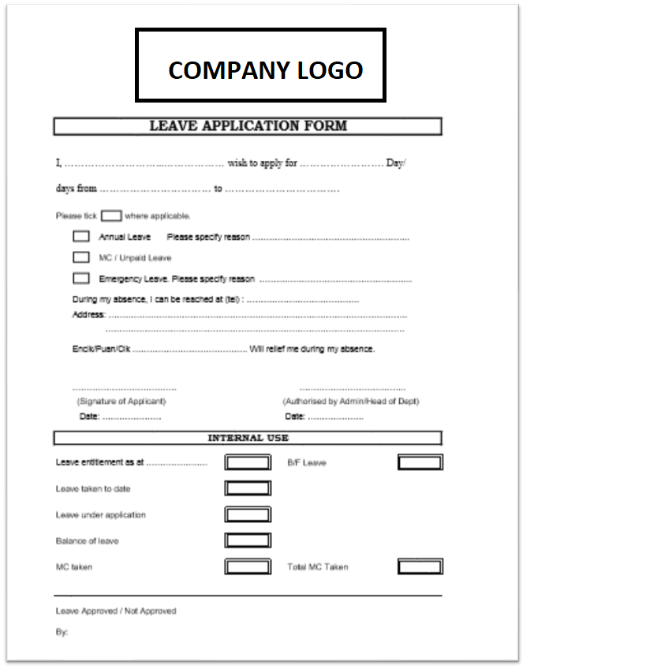
1.0 Contoh Borang Permohonan Cuti
Notes:
Attention: Please don’t change any content here. Thank you very much ☺

Slide 46
The Proposal
—
PENGURUSAN SUMBER MANUSIA
VER 1.0
FAEDAH PERUBATAN/PERGIGIAN/OPTIK
FAEDAH PERUBATAN
FAEDAH PERGIGIAN DAN OPTIK
PERUBATAN DAN HOSPITALISASI
Notes:
Font Type: Open Sans & Open Sans Light
Font Size: The Proposal (60), Content (36)
Proposal Title’s Example (at the right-top of the red box) : Audit Proposal (For Audit Dept.) or GST Proposal (For GST Dept.)

Slide 47
1.0 FAEDAH PERUBATAN
SKOP PERLINDUNGAN
Semua kakitangan tetap dan kontrak layak/berhak mendapatkan manfaat perubatan yang disediakan oleh syarikat.
SKOP RAWATAN PAKAR
Semua kakitangan hanya boleh mendapatkan rawatan pakar dengan pihak perubatan/klinik/hospital yang berdaftar
sebagai panel syarikat. Ianya tertakluk kepada terma dan syarat yang ditetapkan oleh syarikat.
SKOP RAWATAN LUAR (AM)
Semua kakitangan berhak mendapat faedah dan perkhidmatan perubatan seperti berikut:-
JAWATAN | PERLINDUNGAN | KELAYAKAN TAHUNAN (5 TAHUN KE BAWAH) | KELAYAKAN TAHUNAN (5 TAHUN KE ATAS)
PENGURUS BESAR KE ATAS | KAKITANGAN DAN AHLI KELUARGA | RM2,000.00 | RM2,500.00
PENOLONG PENGURUS DAN PENYELIA | KAKITANGAN DAN AHLI KELUARGA | RM1,000.00 | RM1,500.00
EKSEKUTIF/EKSEKUTIF KANAN KE BAWAH | KAKITANGAN | RM500.00 | RM1,000.00
Notes:
Attention: Please don’t change any content here. Thank you very much ☺

Slide 48
1.0 FAEDAH PERGIGIAN DAN OPTIK
Semua kakitangan berhak mendapatkan faedah perlindungan pergigian dan optik. Jadual kelayakan tahunan adalah seperti berikut:-
JAWATAN | JUMLAH KELAYAKAN TAHUNAN
PENGURUS BESAR KE ATAS | RM700.00
PENOLONG PENGURUS DAN PENYELIA | RM500.00
EKSEKUTIF/EKSEKUTIF KANAN KE BAWAH | RM300.00
Kakitangan perlu mendapatkan resit pembayaran yang di sahkan
Mengisi borang tuntutan dan kepilkan bersama salinan asal resit
Mendapatkan pengesahan daripada Ketua Jabatan
PROSEDUR TUNTUTAN
TUNTUTAN PERLU DI HANTAR SELEWAT-LEWATNYA PADA ATAU SEBELUM 7HB BAGI BULAN BERIKUTNYA
Notes:
Attention: Please don’t change any content here. Thank you very much ☺

Slide 49

6.0 Contact Us
Headquarters
—
555, Jalan Samudra Utara 1,
Taman Samudra,
68100 Batu Caves,
Selangor, Malaysia.
Tel: +603-6185 9970
Fax: +603-6184 2524
Email: info@salihin.com.my
Follow us on social media
Notes:
Font Type: Open Sans Light
Font Size: Content (28)
Attention: You may add / edit this section.

Slide 50
www.salihin.com.my | www.salihinpremier.com
Careline: 1 300 88 5678
Notes:
Attention: Please don’t change any content here. Thank you very much ☺

